Slide 1
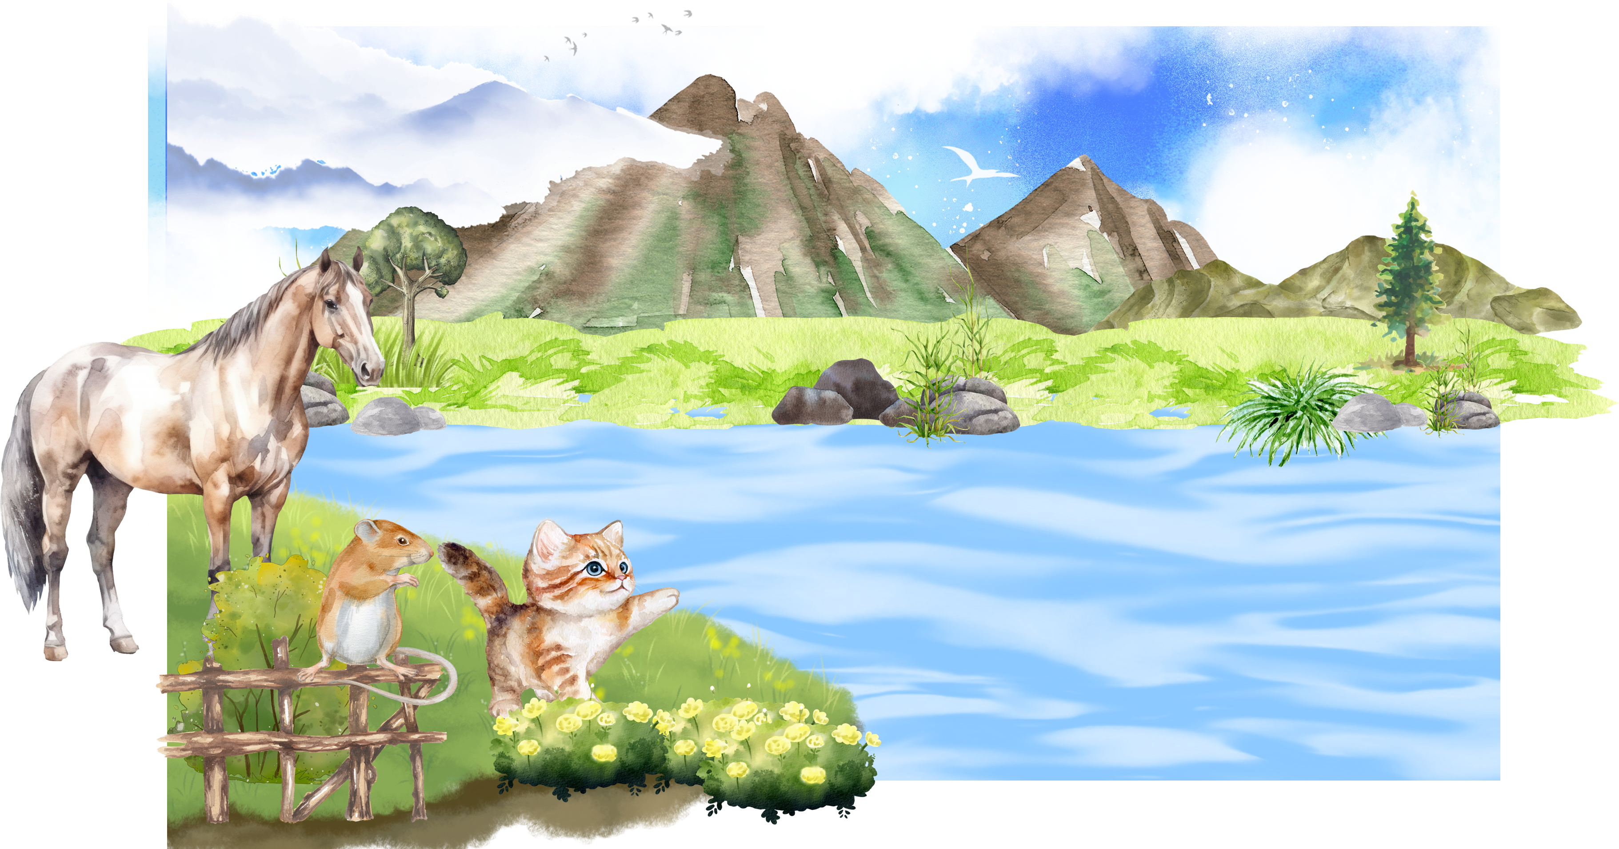








Slide 2

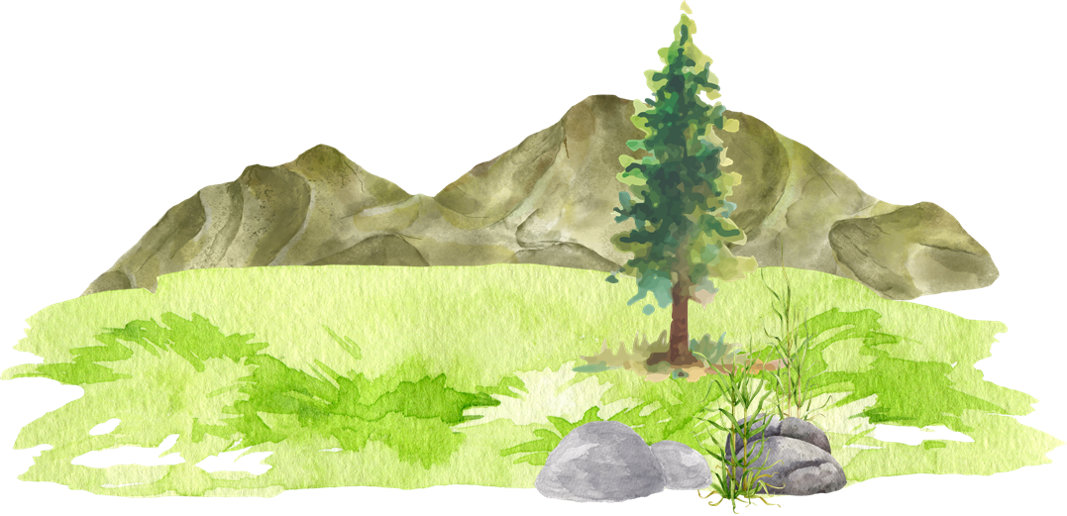


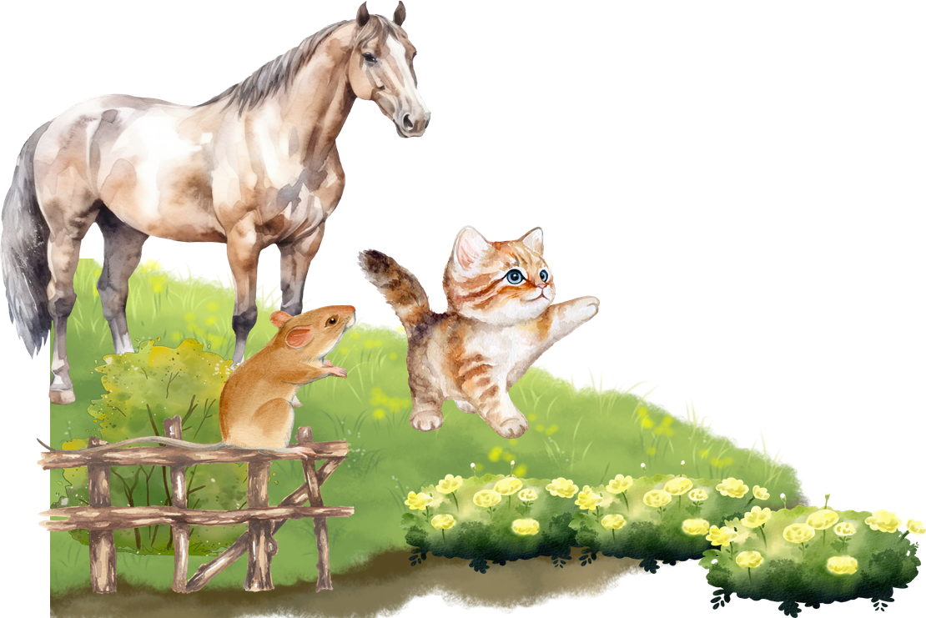

1
Đọc bài văn kể lại câu chuyện và các chi tiết kể sáng tạo (A, B) dưới đây, sau đó thực hiện yêu cầu
Nếu hay đọc truyện phiêu lưu, có lẽ bạn sẽ thích
câu chuyện Một chuyến phiêu lưu của tác giả Nguyễn Thị Kim Hòa.
Chuyện kể rằng, một hôm, mèo nhép rủ chuột xù sang sông chơi, nhưng chuột xù từ chối. Mèo nhép khăng khăng muốn đi nên chuột
đành đồng ý vì không nỡ để bạn mạo
hiểm một mình. Hai bạn nhờ bác
ngựa đưa sang sông.
Chuột xù nói:
- Bác ngựa bảo nguy hiểm lắm.
Mèo nhép hứ một cái:
- Cậu không đi thì thôi, tớ đi một mình.

Slide 3


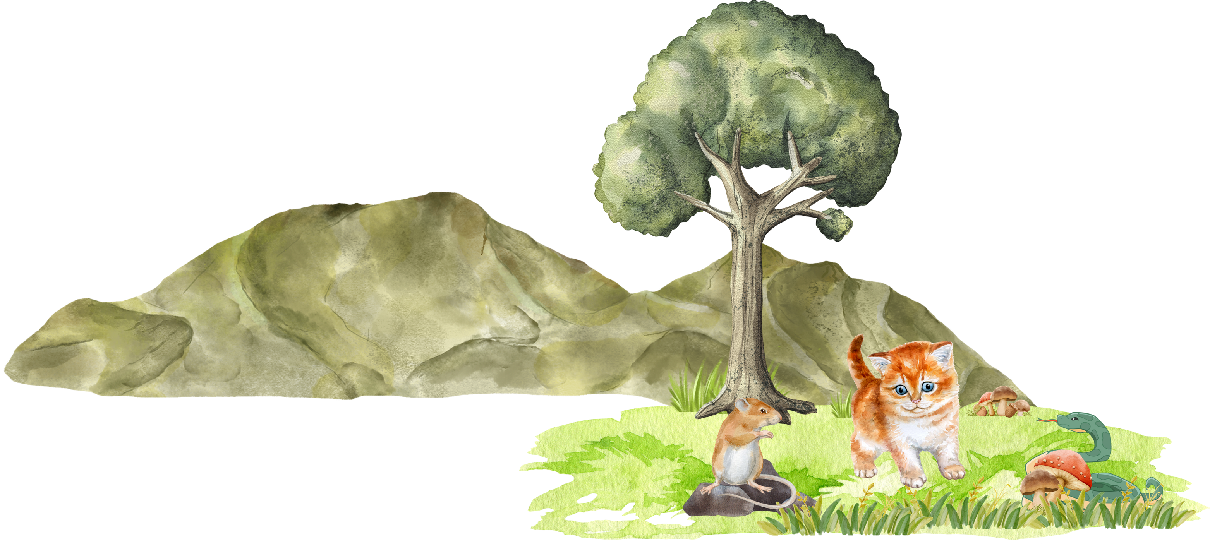
1
Đọc bài văn kể lại câu chuyện và các chi tiết kể sáng tạo (A, B) dưới đây, sau đó thực hiện yêu cầu
Đồng cỏ bên kia sông quả là một thế giới xanh tuyệt đẹp! Thích chí,
mèo nhép nhảy nhót khắp nơi, mặc dù chuột xù đã cảnh báo rằng trong bụi cỏ có hang rắn.
Y như chuột lo ngại, rắn bị phá giấc ngủ,
tức giận quăng mình về phía mèo nhép.
Chuột xù vội nhảy từ mỏm đá xuống mình
rắn để cứu bạn. Rắn tối sầm mặt mũi, còn
chuột té văng ra. May thay, bác ngựa kịp
thời chạy đến cứu hai bạn.
Cỏ phủ kín cánh đồng như một tấm thảm xanh mát. Cây cối cũng xanh mướt như ngày nào cũng được gội rửa. Không gian ngai ngái mùi cỏ thơm, thật dễ chịu!

Slide 4



1
Đọc bài văn kể lại câu chuyện và các chi tiết kể sáng tạo (A, B) dưới đây, sau đó thực hiện yêu cầu
Trên lưng bác ngựa trở về, thấy chuột xù nằm thiêm thiếp, mèo nhép cứ sụt sịt, nước mắt rơi ướt lông chuột xù. Mèo không để ý, miệng chuột đang mím lại do cố nén cười.
Câu chuyện thật thú vị và hài hước. Mèo nhép đã có bài học quý giá về việc phải biết lắng nghe người khác để giữ an toàn cho bản thân và những người xung quanh.
a,Bài văn kể lại câu chuyện gì?
b,Tìm phần mở bài, thân bài và kết bài của bài văn. Nêu ý chính của mỗi phần.
c,Các chi tiết sáng tạo A, B được bổ sung vào phần nào của bài văn.
d,Tìm nội dung phù hợp với mỗi chi tiết sáng tạo A, B
Sáng tạo thêm chi tiết tả cảnh.
Sáng tạo thêm lời thoại cho nhân vật.

Slide 5

a,Bài văn kể lại câu chuyện gì?
Bài văn kể lại câu chuyện Một chuyến phiêu lưu của nhà văn Nguyễn Thị Kim Hòa.
b,Tìm phần mở bài, thân bài và kết bài của bài văn. Nêu ý chính của mỗi phần.
Mở bài:
Nếu hay đọc truyện phiêu lưu, có lẽ bạn sẽ thích câu chuyện Một chuyến phiêu lưu của tác giả Nguyễn Thị Kim Hòa.
giới thiệu tên câu chuyện và tác giả câu chuyện.

Slide 6
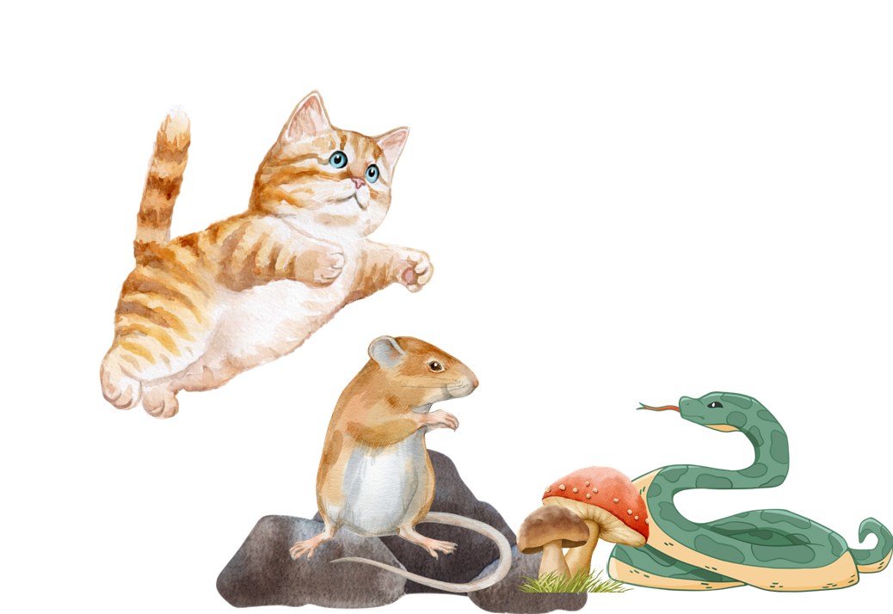

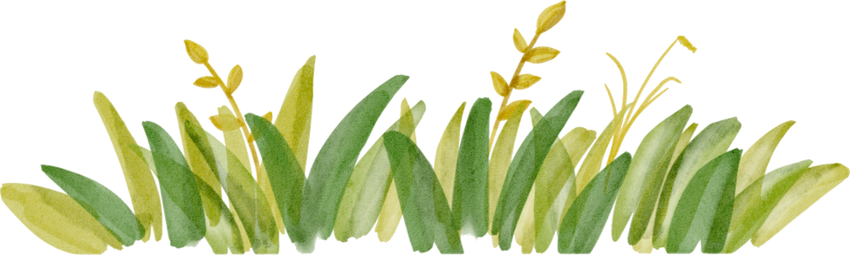
Chuyện kể rằng, một hôm, mèo nhép rủ chuột xù sang
sông chơi, nhưng chuột xù từ chối. Mèo nhép khăng khăng muốn đi nên chuột đành đồng ý vì không nỡ để bạn mạo hiểm một mình. Hai bạn nhờ bác ngựa đưa sang sông.
Đồng cỏ bên kia sông quả là một thế giới xanh tuyệt đẹp! Thích chí, mèo nhép nhảy nhót khắp nơi, mặc dù chuột xù đã cảnh báo rằng trong bụi cỏ có hang rắn. Y như chuột lo ngại, rắn bị phá giấc ngủ,tức giận quăng mình về phía mèo nhép. Chuột xù vội nhảy từ mỏm đá xuống mình rắn để cứu bạn. Rắn tối sầm mặt mũi, còn chuột té văng ra. May thay, bác ngựa kịp thời chạy đến cứu hai bạn.
Trên lưng bác ngựa trở về, thấy chuột xù nằm thiêm thiếp, mèo nhép cứ sụt sịt, nước mắt rơi ướt lông chuột xù. Mèo không để ý, miệng chuột đang mím lại do cố nén cười.
Thân bài:
Kể lại câu chuyện “Một chuyến phiêu lưu”.

Slide 7
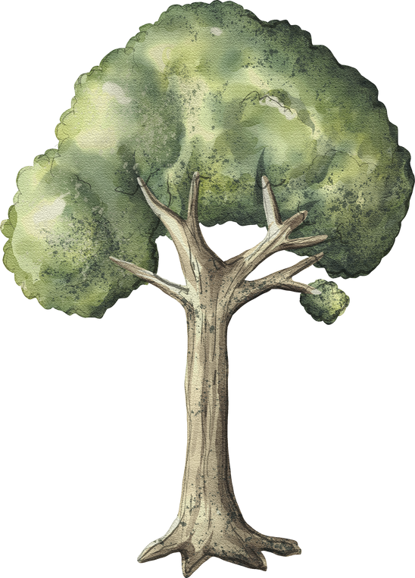

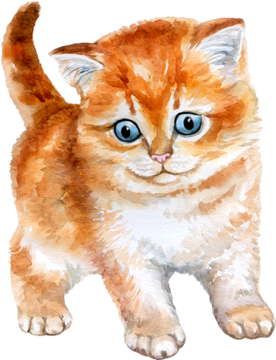
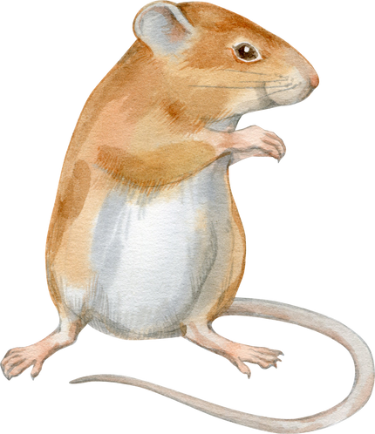
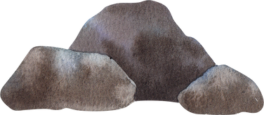
Kết bài:
Câu chuyện thật thú vị và hài hước. Mèo nhép đã có bài học quý giá về việc phải biết lắng nghe người khác để giữ an toàn cho bản thân và những người xung quanh.
Nêu suy nghĩ, cảm xúc về câu chuyện.

Slide 8

c, Các chi tiết sáng tạo A, B được bổ sung vào phần nào của bài văn.
Các chi tiết sáng tạo được bổ sung vào phần thân bài (phần kể lại câu chuyện) của bài văn.
- Các chi tiết sáng tạo có tác dụng gì trong bài văn?
- Các chi tiết sáng tạo có làm ảnh hưởng đến nội dung chính và ý nghĩa của câu chuyện không?

Slide 9



Slide 10
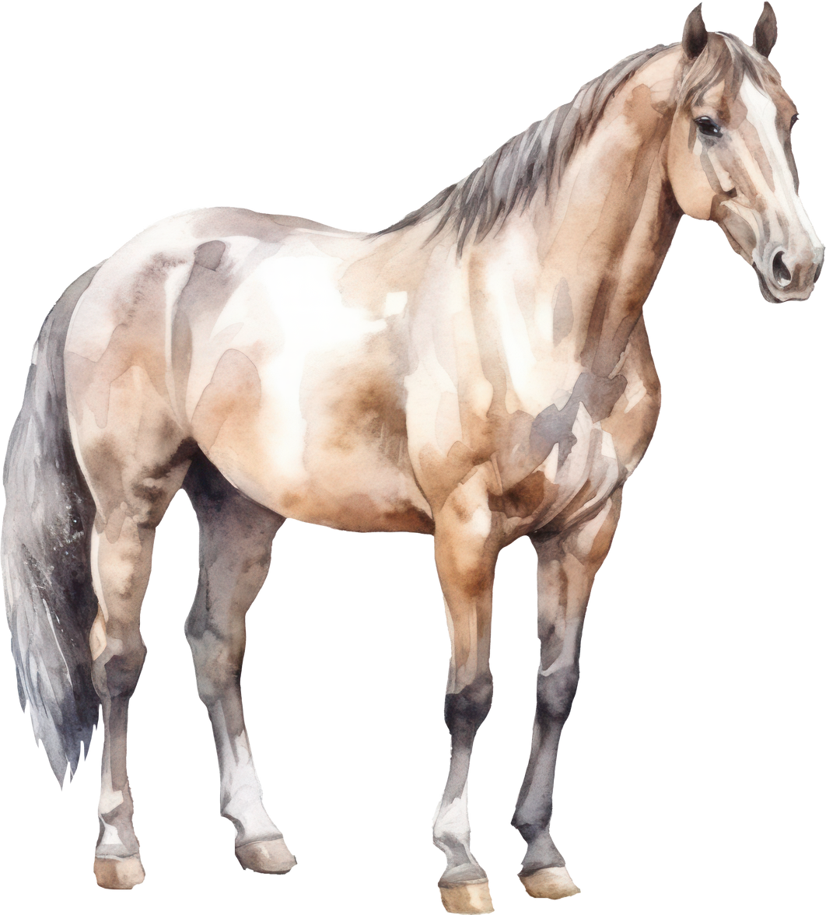

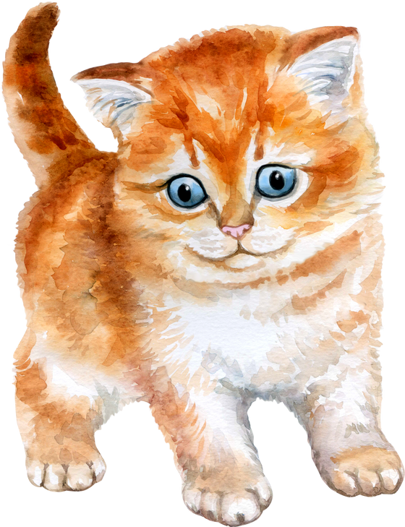

2
Theo em, đoạn dưới đây có thể thay cho đoạn nào của câu chuyện?
Chuột xù lồm cồm bò dậy, thấy mèo nhép vẫn sợ hãi, run lập cập. Một lúc lâu, mèo nhép mới xấu hổ, bảo:
- Bờ sông bên nhà mình cũng đẹp lắm. Chúng mình về thôi.
Bác ngựa và chuột xù cười phá lên. Mèo nhép cũng bẽn lẽn cười.
Đoạn truyện được thay thế là đoạn kết của câu chuyện.

Slide 11




3
Nêu những cách em có thể vận dụng để viết bài văn kể chuyện sáng tạo.
Thay đổi cách kết thúc của câu chuyện.
Thêm chi tiết tả ngoại hình và hoạt động của nhân vật.
Tưởng tượng mình đang tham gia vào câu chuyện, được “nhìn”, “nghe”, “chạm vào”,…mọi sự vật trong câu chuyện để sáng tạo chi tiết.

